Slide 1
DEPARTAMENTO DE CIENCIAS DE LA VIDA Y DE LA AGRICULTURA
INGENIERÍA EN BIOTECNOLOGÍA
TRABAJO DE TITULACIÓN PREVIO A LA OBTENCIÓN DEL TÍTULO DE INGENIERA EN BIOTECNOLOGÍA
Identificación molecular de agentes causales de mastitis en ganado bovino de las islas Santa Cruz e Isabela, provincia de Galápagos.
Autora: Mejía Ortega, Claudia Tamara
Director: Ron Román, Jorge Washington Ph.D.
Sangolquí, 6 de septiembre de 2021

Slide 2
ÍNDICE DE CONTENIDOS
2
Introducción
Objetivos
Materiales y métodos
Resultados y discusión
Conclusiones
Recomendaciones
Agradecimientos

Slide 3
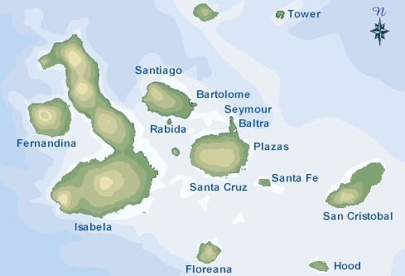
INTRODUCCIÓN
3
Generalidades de la industria leche en las islas Galápagos
10 000 animales
1 324 ton/año leche y derivados
UPA; CGREG; MAGAP, (2014)
1900 introducción competidor de pastoreo de especies nativas
CIL, (2015)
1997 1° Estudio epidemiológico
Cruz et al., (2016)
2012 Línea base de enfermedades: fiebre aftosa, brucelosis, diarrea viral bovina, Trypanosoma sp., Babesia sp.
ABG, (2012)
Fuente de imagen:
http://www.carlospi.com/galapagospark/desarrollo_sustentable_agropecuario.html

Slide 4
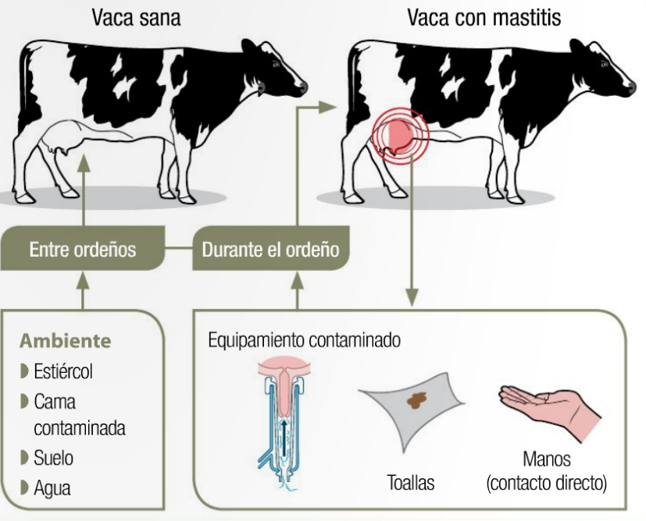
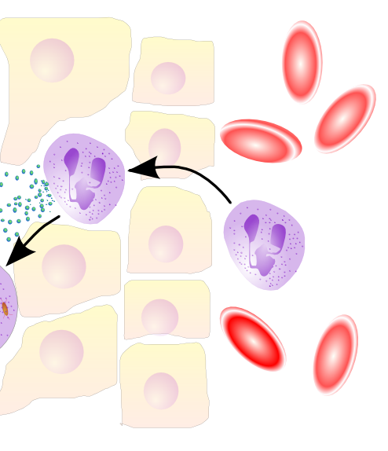
INTRODUCCIÓN
4
Mastitis
Infección de origen multifactorial
células somáticas
ubres
Agente causal
inflamación
Mastitis clínica y subclínica
Fernández, (2012)
Microbiología
Biología molecular
Staphylococcus aureus
Escherichia coli
Bacillus spp.
Staphylococcus coagulasa negativos
Passarge,(2007)
Fuente de imagen:
https://razasporcinas.com/pigmarket/producto/guias-practicas-produccion-bovina-mastitis-bovina/
https://www.solomamitis.com/academia-solomamitis/abc-solomamitis/mastitis

Slide 5
5
OBJETIVOS
Objetivo general
Identificar mediante métodos moleculares los agentes causales de mastitis en ganado bovino de las islas Santa Cruz e Isabela, provincia de Galápagos.
Objetivos específicos
Amplificar el gen 16S de los agentes causales de mastitis mediante PCR convencional.
Caracterizar las bacterias causantes de mastitis mediante secuenciación Sanger de los productos de PCR.
Realizar análisis filogenético con los segmentos obtenidos de la secuenciación.

Slide 6
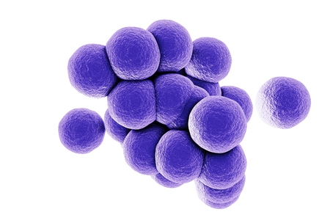
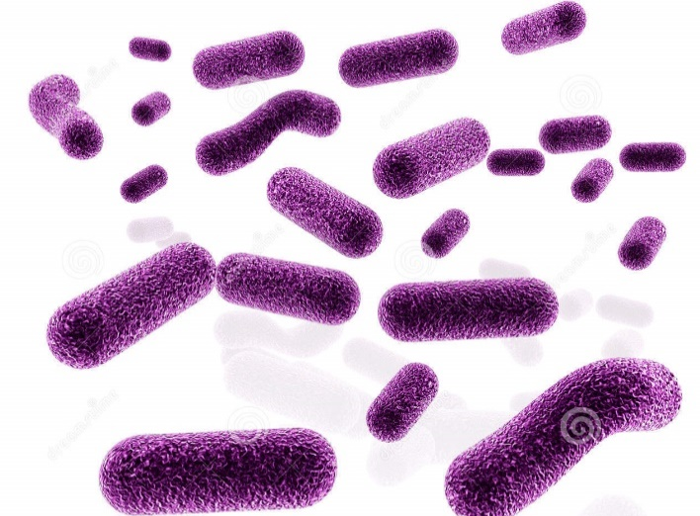
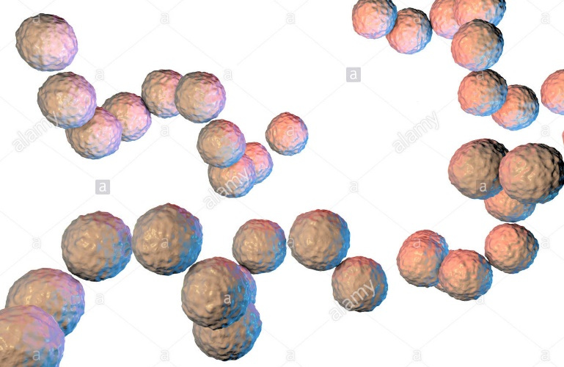
6
HIPÓTESIS
Las bacterias identificadas causantes mayoritarias de mastitis en el ganado bovino de las islas Santa Cruz e Isabela son Staphyloccocus spp., Bacillus spp. y Streptococcus sp.

Slide 7
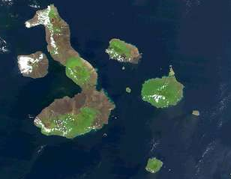
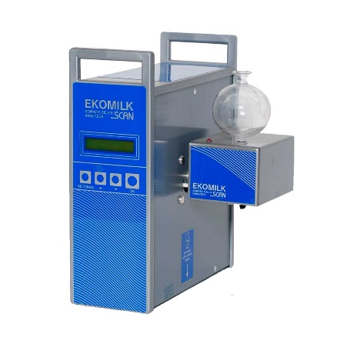
7
MATERIALES Y MÉTODOS
Obtención de muestras
“Desarrollo de un programa de control para mastitis bovina con base en la contextualización del problema en la provincia de Galápagos – Ecuador”
Isla | n° Fincas | n° vacas muestreadas | n° de muestras
Santa Cruz | 5 | 6 | 24
Isabela | 3 | 3 | 12
Floreana | 1 | 1 | 1
 |  | TOTAL | 37
24
12
1
Guazha, (2020)
37.83 % positivas para mastitis subclínica
LB
65 muestras
Colonias aisladas
Fuente de la imagen:
https://ekomilks.com/

Slide 8
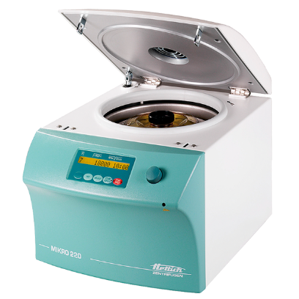
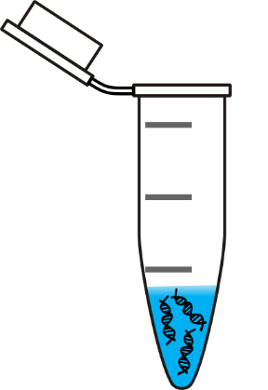
8
MATERIALES Y MÉTODOS
Extracción de ADN
Precipitación
de proteínas
Solución de precipitación
Hielo - 5 min
Precipitación de ADN y rehidratación
Pellet
Gram -
Lisis celular
Solución de lisis
80° - 5 min
RNAsa
37° - 30 min
Gram +
EDTA
Lisozima
40 min
Isopropanol
Etanol 70%
Solución de rehidratación
MIKRO 200
Promega,(2020)
Fuente de imagen:
https://www.hettweb.com/products/mikro200/

Slide 9
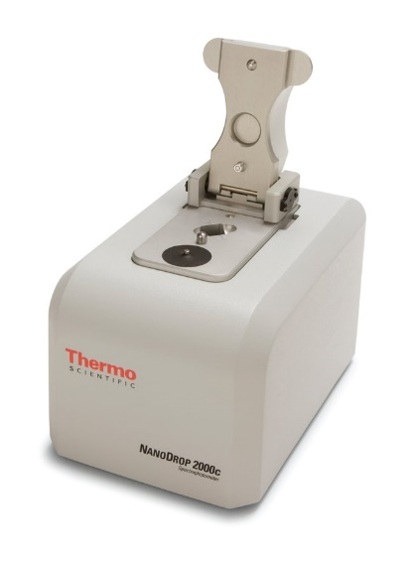
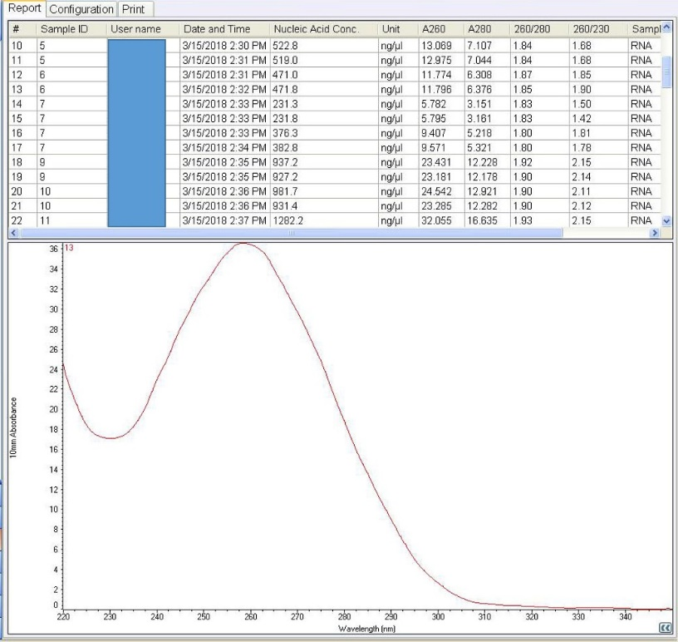
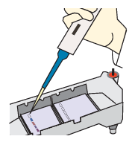
9
MATERIALES Y MÉTODOS
Cuantificación e integridad del ADN
Cuantificación
Electroforesis
Gel de agarosa al 0.8 %
1 μL de ADN + 1 μL de buffer de carga Blue Juice
120 V por 45 min
Sistema de imagen Chemidoc TMBioRad
$A_{260/280}$
$A_{260/230}$
NanoDrop 2000
Fuente de imágenes:
http://biomodel.uah.es/an/plasmido/0/probl.htm
https://www.thermofisher.com/order/catalog/product/ND-2000#/ND-2000
https://www.bioted.es/protocolos/INTRODUCCION-ENZ-RESTRICCION.pdf

Slide 10
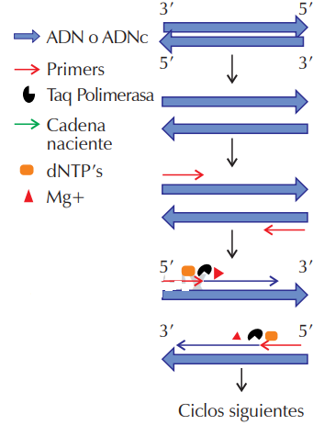
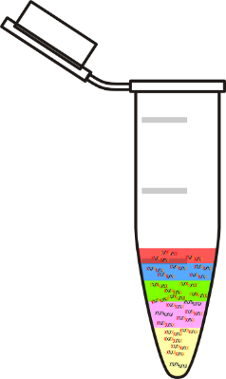
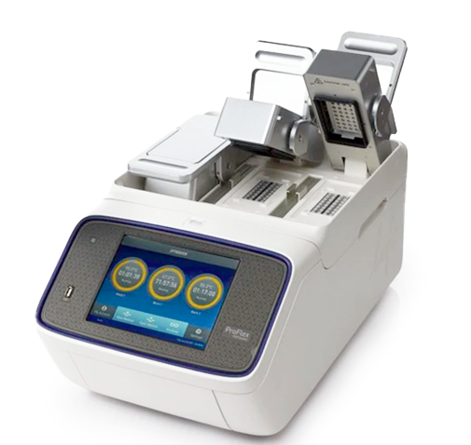
10
MATERIALES Y MÉTODOS
PCR gen 16S ARNr
Condiciones del termociclador
Electroforesis
Desnaturalización inicial 95°C x 5min
Desnaturalización a
95°C x 30 s (35)
Hibridación
54°C x 30 s (35)
Extensión
72°C x 1.75 min
Extensión final x 10 min
Gel agarosa 1.5%
120 voltios
60 min
Marcador 1Kb
Máster Mix
25 μL
Agua
Buffer
Primers
dNTPs
Taq Hot Start
ADN
Nombre | Tamaño
27F | 1500 pb
1492R | 1500 pb
Koskinen et al., (2009)
Frank et al., (2008)
Fuente de imagen
https://omegaperu.com.pe/prueba-de-diagnostico-del-coronavirus-que-es-la-pcr/

Slide 11
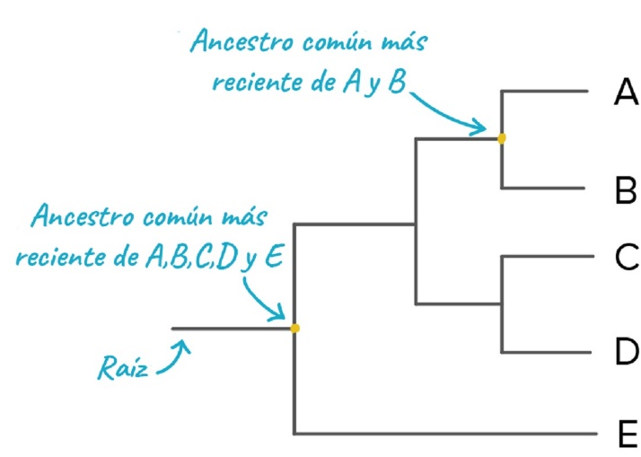
11
MATERIALES Y MÉTODOS
Secuenciación y análisis bioinformático
1. Secuenciación
2. Ensamblaje
3. BLAST
Macrogen, Inc.
4. Alineamiento
5. Árbol máxima verosimilitud
1 000 Bootstraps
Deleción parcial de gaps
Fuente de imagen:
https://blast.ncbi.nlm.nih.gov/Blast.cgi
http://genecodes.com/free-download

Slide 12
12
RESULTADOS Y DISCUSIÓN
Cuantificación e integridad de ADN
Tabla 1. Resultados de concentración y radios de absorbancia de las 65 muestras
Figura 1. Electroforesis de ADN extraído con kit Wizard de Promega
 | [DNA] ng/uL | $$A_{260/280}$$ | $A_{260/230}$
Promedio | 243.8 | 1.99 | 1.66
Valores de Absorbancia:
$A_{260/280}$ = 1.8 – 2.0
$A_{260/230}$ = 2.0 – 2.2
Valores de Concentración de ADN:
10 ng / μL
Bandas débiles
Integridad de ADN comprometida:
Bandas borrosas y extendidas
Wilfinger et al., (1997)
Sánchez et al., (2012)

Slide 13
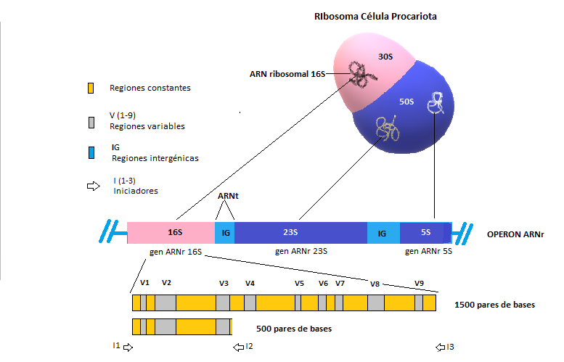
13
RESULTADOS Y DISCUSIÓN
Amplificación del gen ARNr 16S bacteriano por PCR
Figura 2. Amplificación por PCR del gen ARNr 16S del ADN obtenido de aislados de muestras de leche de ganado bovino de las islas Galápagos.
MP 1 2 5 7 10 13 15 16 17 39 61 97 102 109 131 135 141 150 160 200 C160 CN
MP marcador de peso molecular 1Kb. Carril (1 - 200): productos de PCR.
Carril C160: Control positivo S. aureus (RNA 16S staph+, nuc+, mecA-, blaZ+), autorizada
para su uso por el departamento de Bacteriología de la Universidad de Liège, Bélgica.
Carril CN control
Addis et al., (2016); Fukuda et al., (2016)
341F y 907R
27F y 1492R
Esencial en procesos de traducción

Slide 14
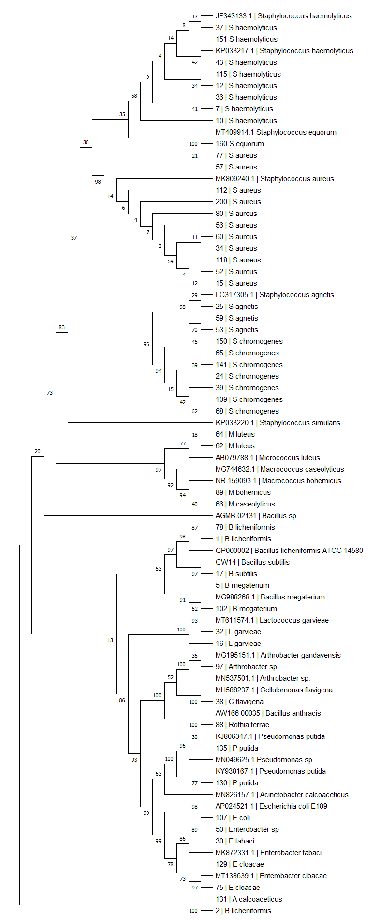
14
RESULTADOS Y DISCUSIÓN
Árbol de máxima verosimilitud
56 secuencias
Staphylococcus haemolyticus
Oro y Pichincha: 55% Oportunistas
Argentina : Resistencias antibióticos
Amer et al., (2018)
Srednik et al., (2015)
Staphylococcus equorum
Egipto: infecciones mixta con S. aureus
Yasser et al., (2018)
Staphylococcus aureus
Galápagos: 13%
Bolívar: 55%
Pichincha: 55%
Napo: 12%
Guazha, (2021)
Andrade & Sánchez, (2018)
Acuña & Rivadeneira, (2008)
Espinoza & Mier, (2013)

Slide 15
15
RESULTADOS Y DISCUSIÓN
Filograma
Staphylococcus agnetis
USA: Oportunista
Finlandia: similar a S. hyicus
Calcutt et al., (2014)
Staphylococcus chromogenes
Oro y Pichincha: 55%
Oportunistas + S. aureus
Argentina y Colombia:
resistencia antibiótica
Amer et al., (2018)
Srednik et al., (2015)

Slide 16
16
RESULTADOS Y DISCUSIÓN
Micrococcus luteus
Pakistán: mastitis en búfalos
Baloch et al., (2011)
Macrococcus caseolyticus
Macrococcus bohemicus
Suiza: gen mecD resistencia
(Schwendener et al., 2017)
Bacillus licheniformis
Guazha, (2020)
35% Bacillus sp.
Bacillus subtilis
Bolívar y El Oro: 21 %
Navarrete, (2019); Amer et al., (2018)
Bacillus megaterium
Sudán e India: 2%
Mukesh et al., (2019)

Slide 17
17
RESULTADOS Y DISCUSIÓN
Lactococcus garvieae
Rothia terrae
Oportunistas mínimos
mastitis en rumiantes
Rodrigues et al., (2016)
Arthrobacter gandavensis
Bélgica: se desconoce su papel infección mixta
Storms et al., (2003)
Cellulomona flavigena

Slide 18
18
RESULTADOS Y DISCUSIÓN
Pseudomonas putida
USA: ambientales
Almeida, (2016)
Escherichia coli
Ecuador: ambientales
Amer et al., (2018); Bonifaz & Conlago, (2016); Navarrete, (2019); Espinoza & Mier, (2013)
Enterobacter tabaci
Enterobacter cloacae
provincia de Bolívar: 2% Enterobacterias
Andrade & Sánchez, (2018)

Slide 19
19
RESULTADOS Y DISCUSIÓN
Figura 3. Representación de los microorganismos identificados como agentes causales de mastitis en las islas Galápagos
20
microorganismos
agentes causales de mastitis

Slide 20
20
RESULTADOS Y DISCUSIÓN
Figura 4 Distribución de agentes causales de mastitis distribuidos en las islas Santa Cruz, Isabela y Floreana.
Staphylococcus aureus fue agente causal de mastitis para las tres islas Santa Cruz y Floreana. En la isla Isabela el agente causal mayoritario fue el Staphylococcus chromogenes. En la Isla Santa Cruz, el organismo predominante como agente causal fue Staphylococcus aureus.

Slide 21
21
CONCLUSIONES
Se logró amplificar por PCR del gen 16S de 1 500 bp, identificando los agentes causales de mastitis en las islas Galápagos.
Se confirma la hipótesis, estableciendo a Staphylococcus spp. y Bacillus spp. como principales agentes causales de mastitis aislados de muestras de leche de ganado bovino de las islas Galápagos. Sin encontrar en el estudio Streptococcus sp.
Staphylococcus aureus
Staphylococcus chromogenes
Staphylococcus aureus

Slide 22
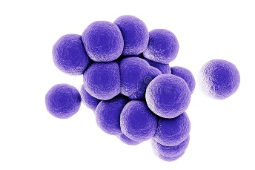
22
CONCLUSIONES
Figura 5 Distribución de agentes causales de mastitis distribuidos en las islas Santa Cruz, Isabela y Floreana.
6
Staphylococcus aureus en al menos uno de los cuartos positivos para mastitis subclínica
Principal agente causal de mastitis bovina presente en las tres islas: Santa Cruz, Isabela y Floreana.
Staphylococcus aureus

Slide 23
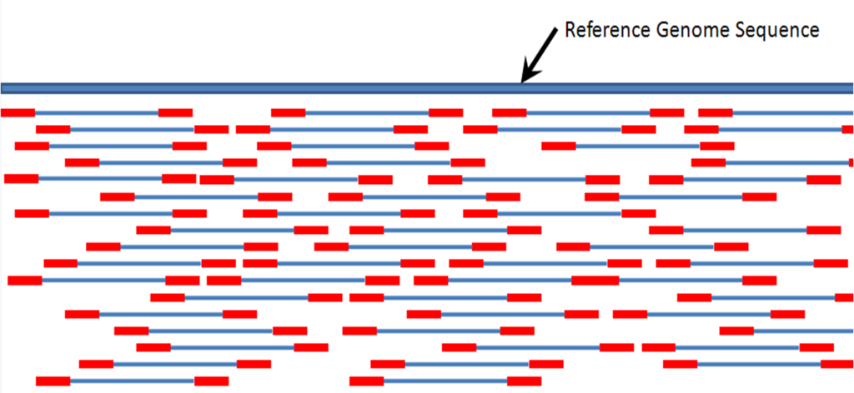
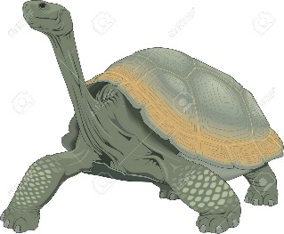
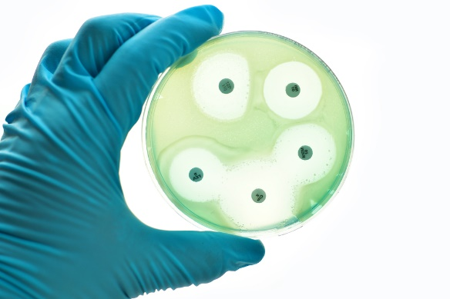
23
RECOMENDACIONES
Se recomienda realizar un estudio de genoma completo
Estudios de microorganismos compartidos.
Se recomienda realizar estudios de genes de resistencia a antibióticos en los Staphylococcus spp. encontrados en el estudio.

Slide 24
24
AGRADECIMIENTOS
Dr. Jorge Ron Román, Ph.D.
Carrera de Ingeniería Agropecuaria
IASA I - ESPE
Lic. Alma Koch Kaiser, M.Sc.
Carrera de Ingeniería en Biotecnología
Matriz Sangolquí – ESPE
Ing. Cristina Cholota
Técnico del Laboratorio de Docencia - Biotecnología Animal
FAMILIA Y AMIGOS

